Slide 1
分析消费者市场
营销管理（中国版）
第5章
菲利普·科特勒 - 凯文·莱恩·凯勒 - 卢泰宏

Slide 2
本章问题
1. 文化、社会和个人因素如何影响消费者的购买行为？
2. 消费者受到营销刺激时，哪些主要的心理过程会影响其反应行为？
3. 购买者如何作出购买决策？
4. 哪些因素会影响市场的渗透和消费者的采用？
Copyright © 2009 Pearson Education, Inc. Publishing as Prentice Hall 5-<number>

Slide 3
本章内容
消费者行为的影响因素有哪些？
购买决策过程：
五阶段模型
消费者决策的其他理论
消费者采用过程
  采用过程中的各个阶段
  影响采用过程的因素
中国移动
创新营销：
宜家
营销在中国：
独生代
营销在中国：
中国女性社会角色之转变
营销视野：
中国人行为中的数字命理
营销视野：
顾客实际如何决策？
案例：汰渍在中国（宝洁）——雕牌的挑战
Copyright © 2009 Pearson Education, Inc. Publishing as Prentice Hall 5-<number>

Slide 4

消费者行为的影响因素
文化因素
社会因素
个人因素
Copyright © 2009 Pearson Education, Inc. Publishing as Prentice Hall 5-<number>

Slide 5

亚文化
国家
宗教
种族
地理区域
Copyright © 2009 Pearson Education, Inc. Publishing as Prentice Hall 5-<number>

Slide 6
社会因素
参考群体
家庭
社会角色
地位
Copyright © 2009 Pearson Education, Inc. Publishing as Prentice Hall 5-<number>

Slide 7
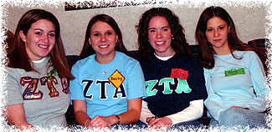
参考群体
成员群体
基本群体
次要群体
崇拜群体
隔离群体
Copyright © 2009 Pearson Education, Inc. Publishing as Prentice Hall 5-<number>

Slide 8
个人因素
年龄
自我概念
生命周期
生活方式
职业
价值观
财富
个性
Copyright © 2009 Pearson Education, Inc. Publishing as Prentice Hall 5-<number>

Slide 9
品牌个性
中国
美国
坦诚
坦诚
活力
活力
能力
能力
老练
老练
粗犷
粗犷
Copyright © 2009 Pearson Education, Inc. Publishing as Prentice Hall 5-<number>

Slide 10
消费者行为模型
消费者心理
动机
认知
学习
记忆
营销刺激
其他刺激
购买决策
过程
购买决策
产品与服务
价格
分销
传播
经济
技术
政治
文化
问题认知
信息收集
方案评价
购买决策
购后行为
产品决策
品牌决策
经销商决策
购买数量
购买时间
支付方式
消费者特征
文化
社会
个人
Copyright © 2009 Pearson Education, Inc. Publishing as Prentice Hall 5-<number>

Slide 11
关键的心理过程
动机
认知
学习
记忆
Copyright © 2009 Pearson Education, Inc. Publishing as Prentice Hall 5-<number>

Slide 12
动机
弗洛伊德
理论
行为受
潜意识指导
马斯洛
需求层次
行为受
未被满足的
最低级需求
所驱动
赫茨伯格
双因素理论
行为受
满意因素和
不满意因素
指导
Copyright © 2009 Pearson Education, Inc. Publishing as Prentice Hall 5-<number>

Slide 13
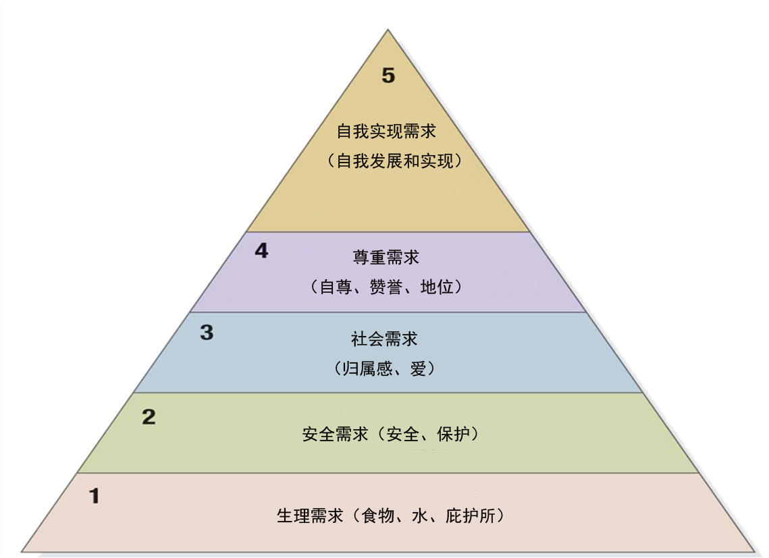
马斯洛的需求层次
Copyright © 2009 Pearson Education, Inc. Publishing as Prentice Hall 5-<number>

Slide 14
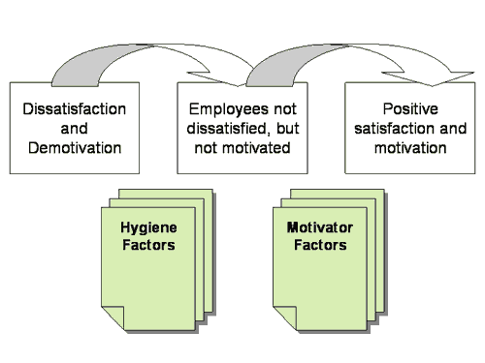
赫茨伯格的双因素理论
不满意，没有受到激励
员工没有不满意，也没有满意
满意和备受激励
不满意
因素
满意
因素
Copyright © 2009 Pearson Education, Inc. Publishing as Prentice Hall 5-<number>

Slide 15

认知
选择性注意
选择性保留
选择性曲解
阈下知觉
Copyright © 2009 Pearson Education, Inc. Publishing as Prentice Hall 5-<number>

Slide 16
消费者购买过程
问题认知
信息收集
评价
购买决策
购后行为
Copyright © 2009 Pearson Education, Inc. Publishing as Prentice Hall 5-<number>

Slide 17
方案评价和购买之间的步骤
方案评价
购买意向
他人态度
预料之外的因素
购买决策
Copyright © 2009 Pearson Education, Inc. Publishing as Prentice Hall 5-<number>

Slide 18
消费者决策中相继出现的集合
全部
品牌集
知晓
品牌集
入围
品牌集
入选
品牌集
决策
IBM
苹果
戴尔
惠普
东芝
康柏
NEC
……
IBM
苹果
戴尔
惠普
东芝
康柏
IBM
苹果
戴尔
东芝
IBM
苹果
戴尔
？
Copyright © 2009 Pearson Education, Inc. Publishing as Prentice Hall 5-<number>

Slide 19
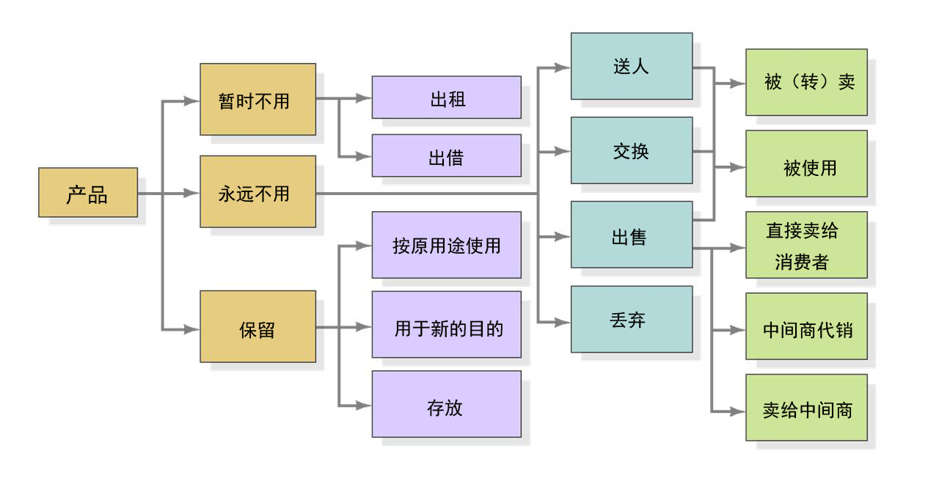
顾客如何使用和处置产品
Copyright © 2009 Pearson Education, Inc. Publishing as Prentice Hall 5-<number>

Slide 20
消费者决策的其他理论
消费者介入程度
决策捷思和偏见
心理账户
顾客购买决策的过程描述
Copyright © 2009 Pearson Education, Inc. Publishing as Prentice Hall 5-<number>

Slide 21
顾客购买决策过程概况
要理解消费者做出购买决策的实际情况，营销者必须确定谁做决策，谁影响决策。人们可以是购买者、影响者、购买者和使用者。针对不同类型的人可以采用不同的营销活动。
Copyright © 2009 Pearson Education, Inc. Publishing as Prentice Hall 5-<number>

Slide 22
消费者采用过程
消费者的采用过程受许多公司无法控制的因素的影响，包括消费者和组织尝试新产品的意愿、个人影响，以及新产品的特点。
Copyright © 2009 Pearson Education, Inc. Publishing as Prentice Hall 5-<number>

Slide 23
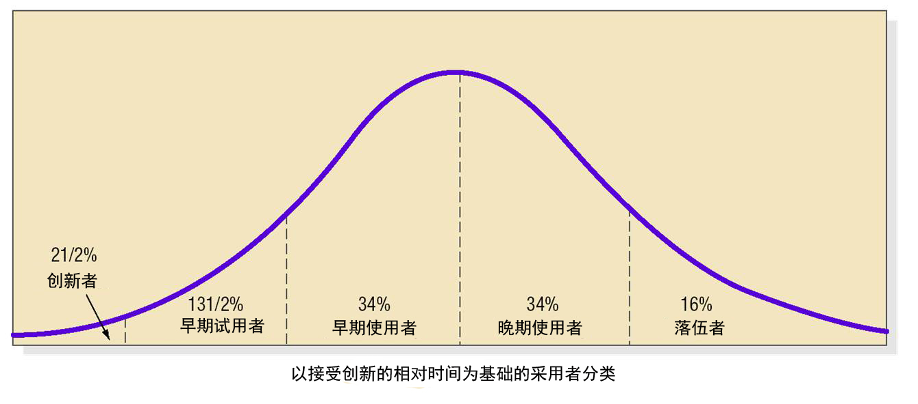
采用过程中的阶段
采用者分类
Copyright © 2009 Pearson Education, Inc. Publishing as Prentice Hall 5-<number>

Slide 24
采用过程中的阶段
知晓
兴趣
评价
试用
采用
Copyright © 2009 Pearson Education, Inc. Publishing as Prentice Hall 5-<number>

Slide 25

感知风险
功能
健康
财务
社交
心理
时间
Copyright © 2009 Pearson Education, Inc. Publishing as Prentice Hall 5-<number>

Slide 26
问题讨论
营销在中国：
中国女性社会角色的转变
营销在中国：
独生代
营销视野：
中国人行为中的数字命理
Copyright © 2009 Pearson Education, Inc. Publishing as Prentice Hall 5-<number>

Slide 27
问题讨论
消费者决策过程是理性的。
对阵
消费者决策过程是感性的。
Copyright © 2009 Pearson Education, Inc. Publishing as Prentice Hall 5-<number>

Slide 28
案例讨论
创新营销：
宜家（中国）
本章案例：
汰渍在中国（宝洁）
——雕牌的挑战
Copyright © 2009 Pearson Education, Inc. Publishing as Prentice Hall 5-<number>

